Slide 1
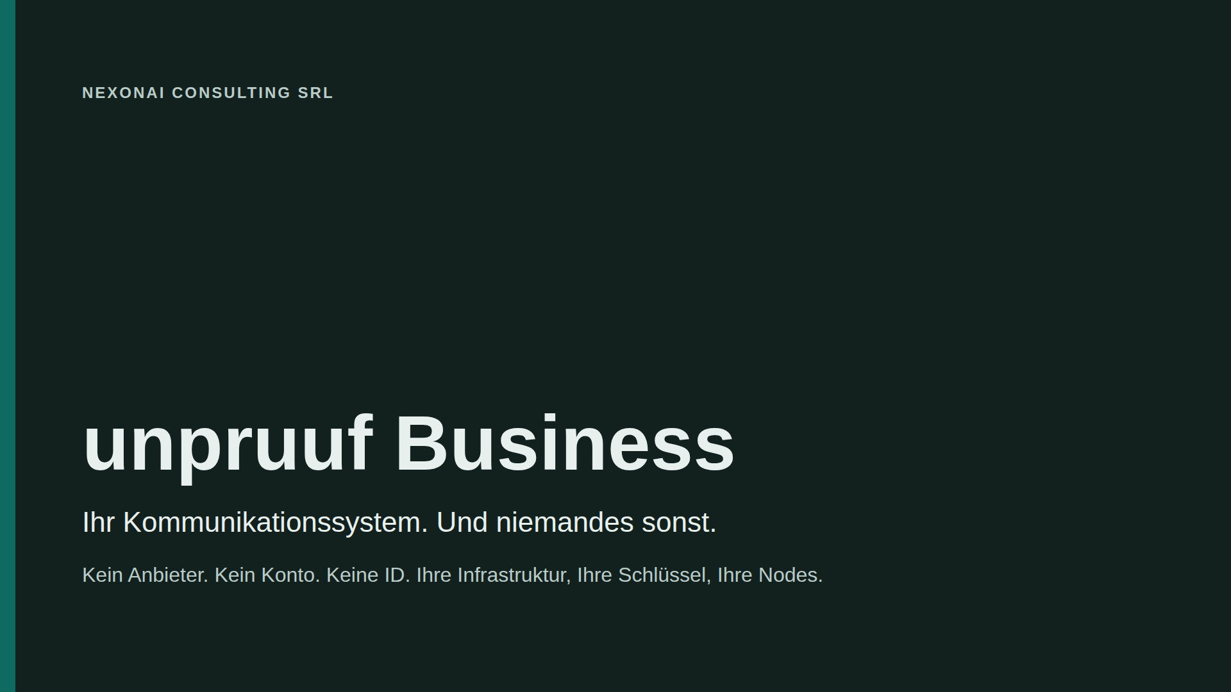
Notes:
Kernbotschaft: Wir verkaufen keinen Messenger-Dienst. Wir liefern dem Kunden sein eigenes Kommunikationssystem. NexonAI betreibt keine Server, die Server gehören immer dem Kunden.

Slide 2
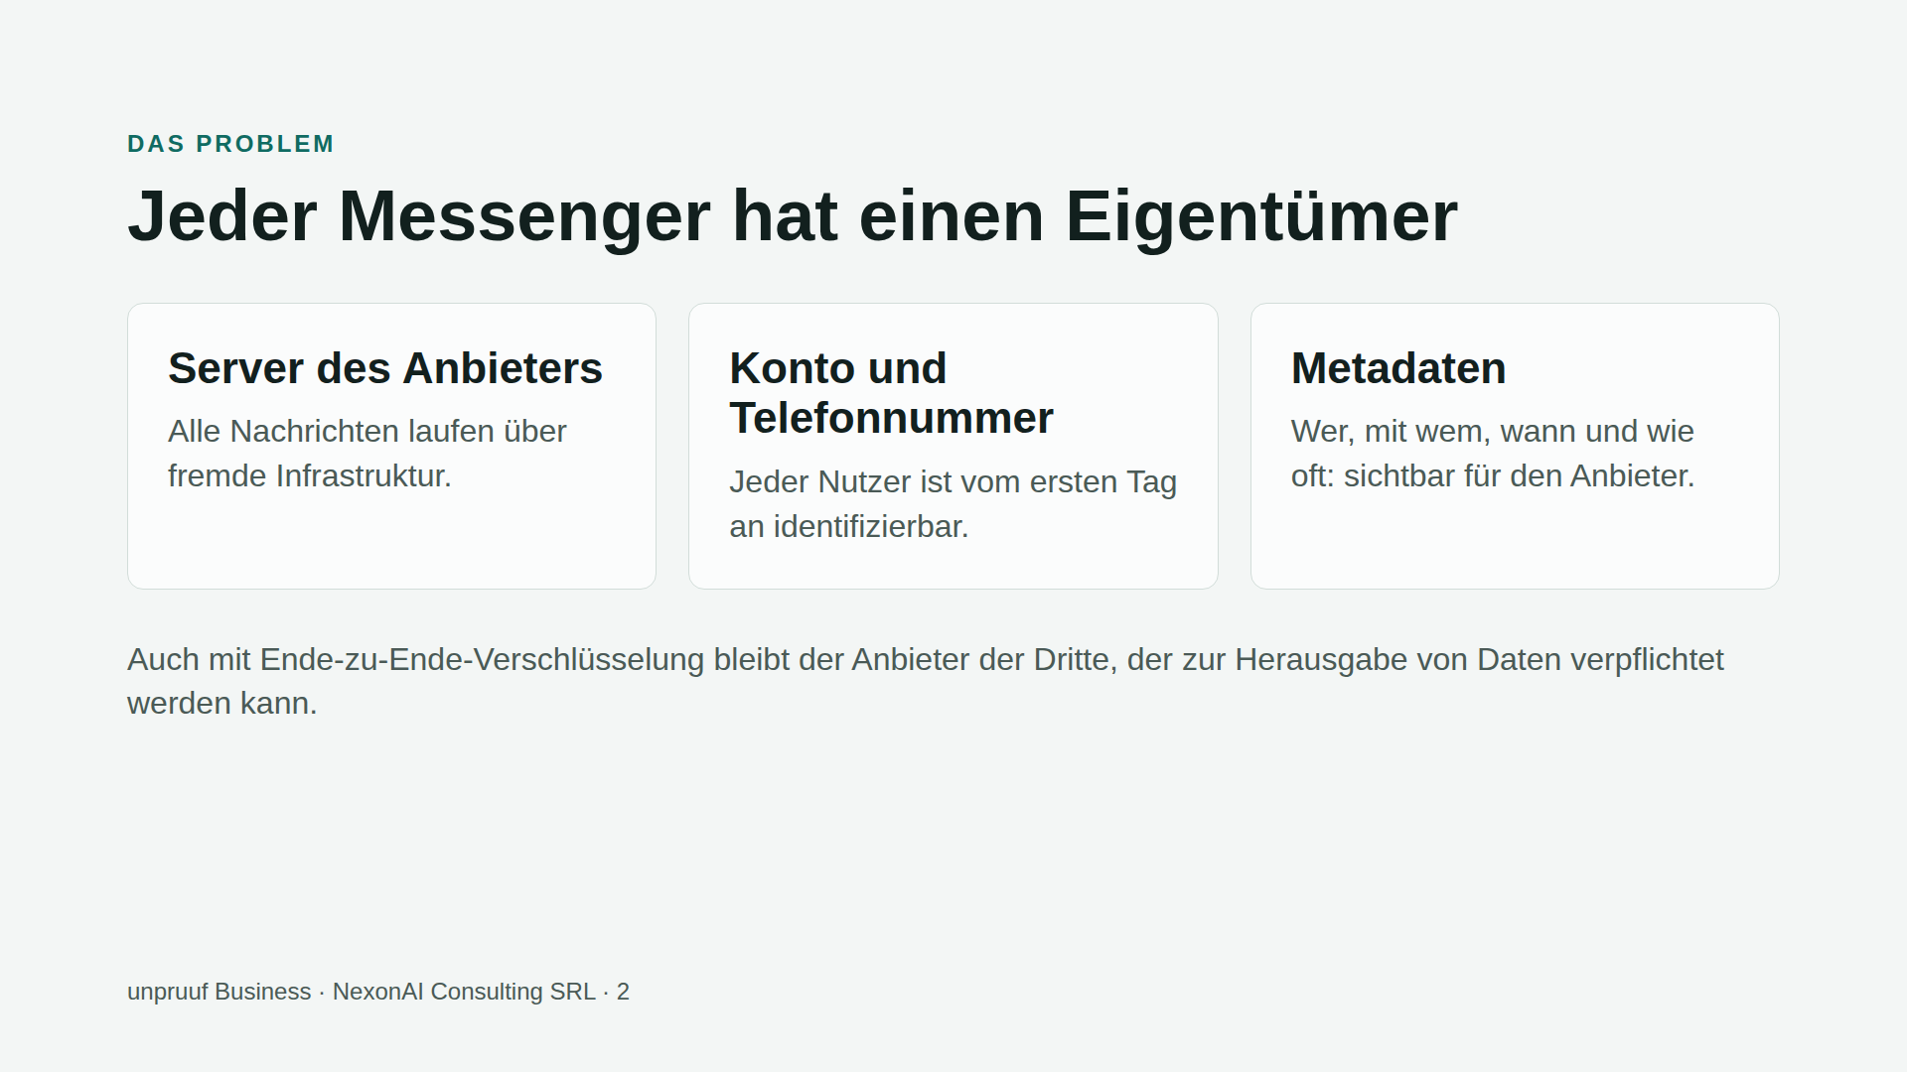

Slide 3
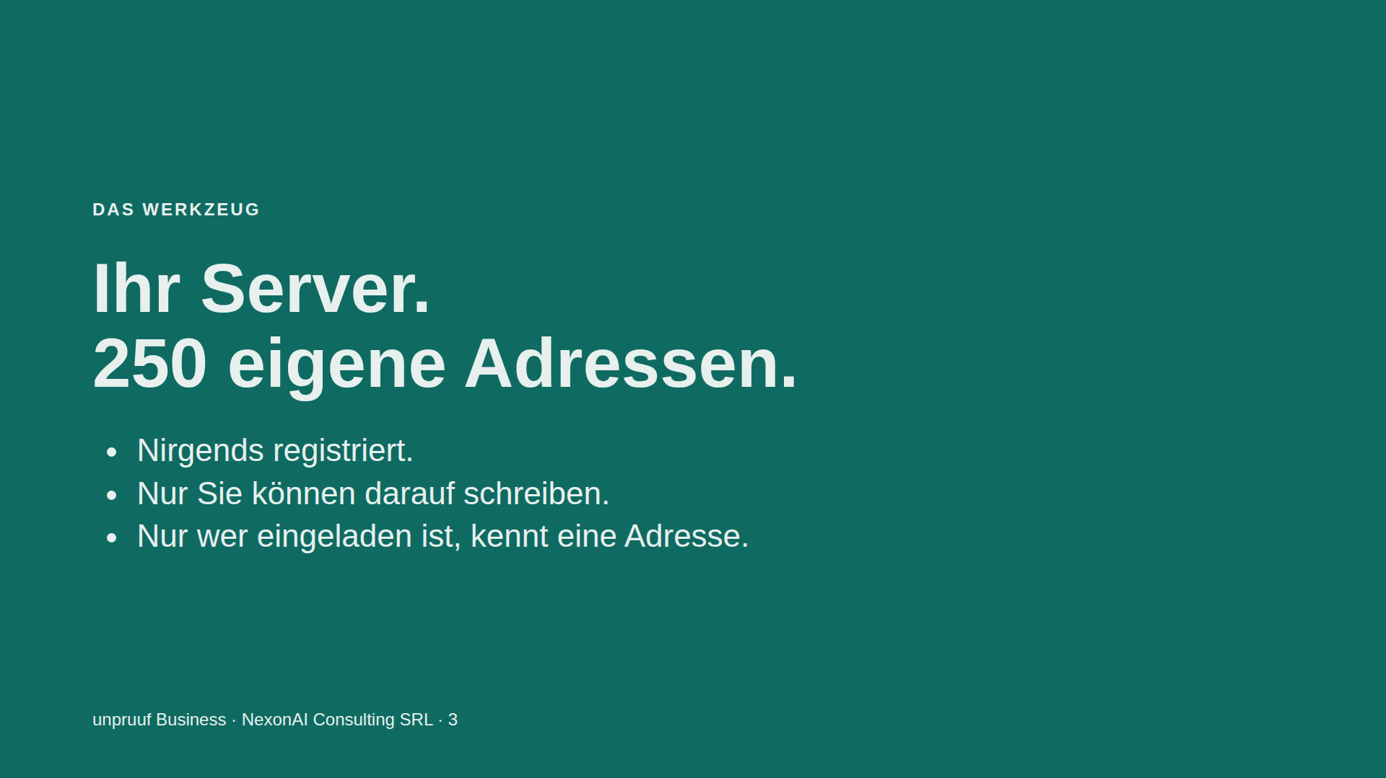
Notes:
Der Server ist das Werkzeug: Damit baut sich jeder Kunde sein eigenes Kommunikationssystem. Er erzeugt immer die volle lizenzierte Zahl an Adressen, höchstens 250. NexonAI hostet nichts.

Slide 4
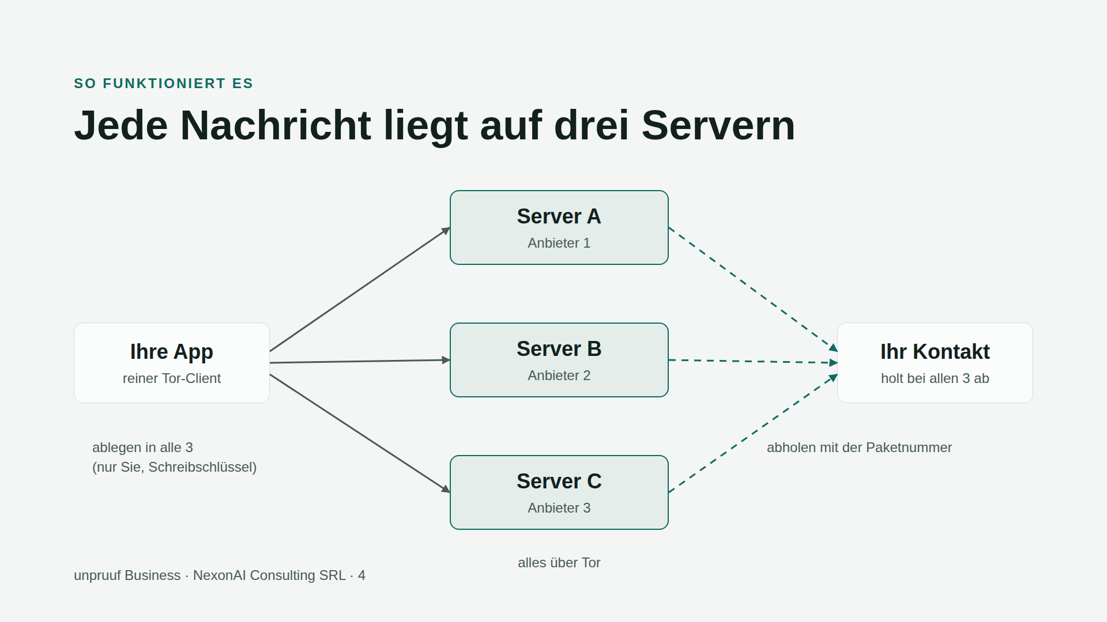
Notes:
Jede Nachricht geht an alle drei Nodes des Kontakts, auf drei verschiedenen Servern. Fällt einer oder fallen sogar zwei aus, ist die Nachricht noch da. Der Kontakt prüft alle drei. Der Rückweg läuft über die Nodes des Kontakts.

Slide 5
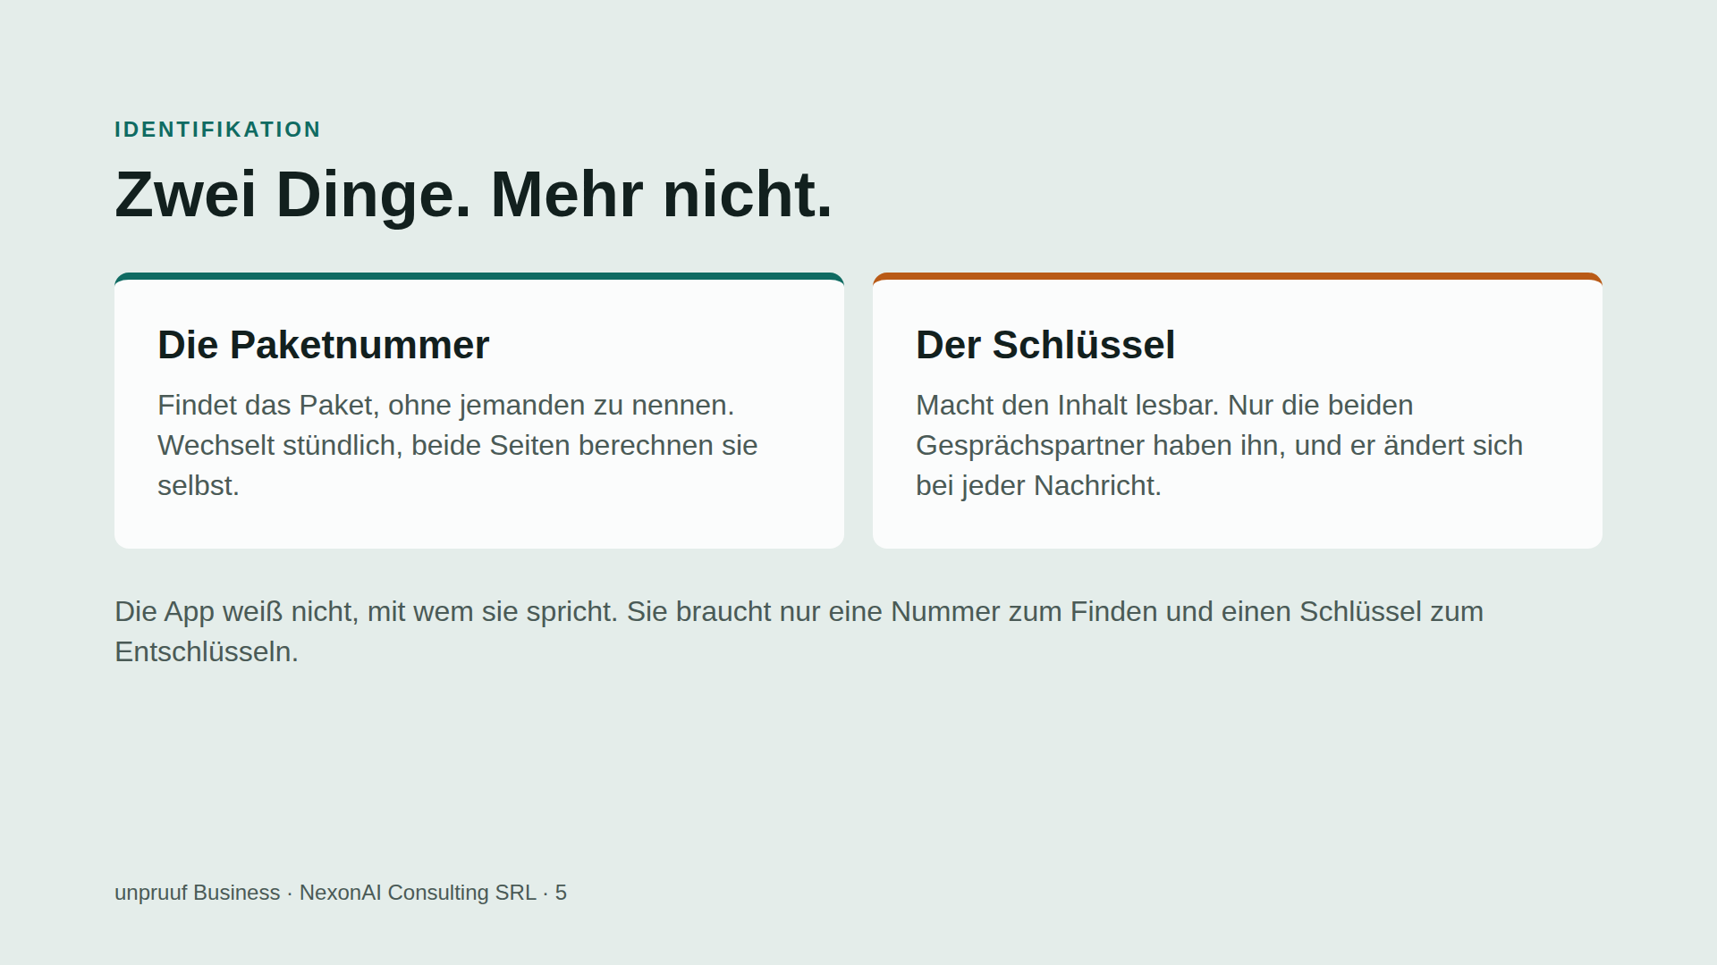

Slide 6
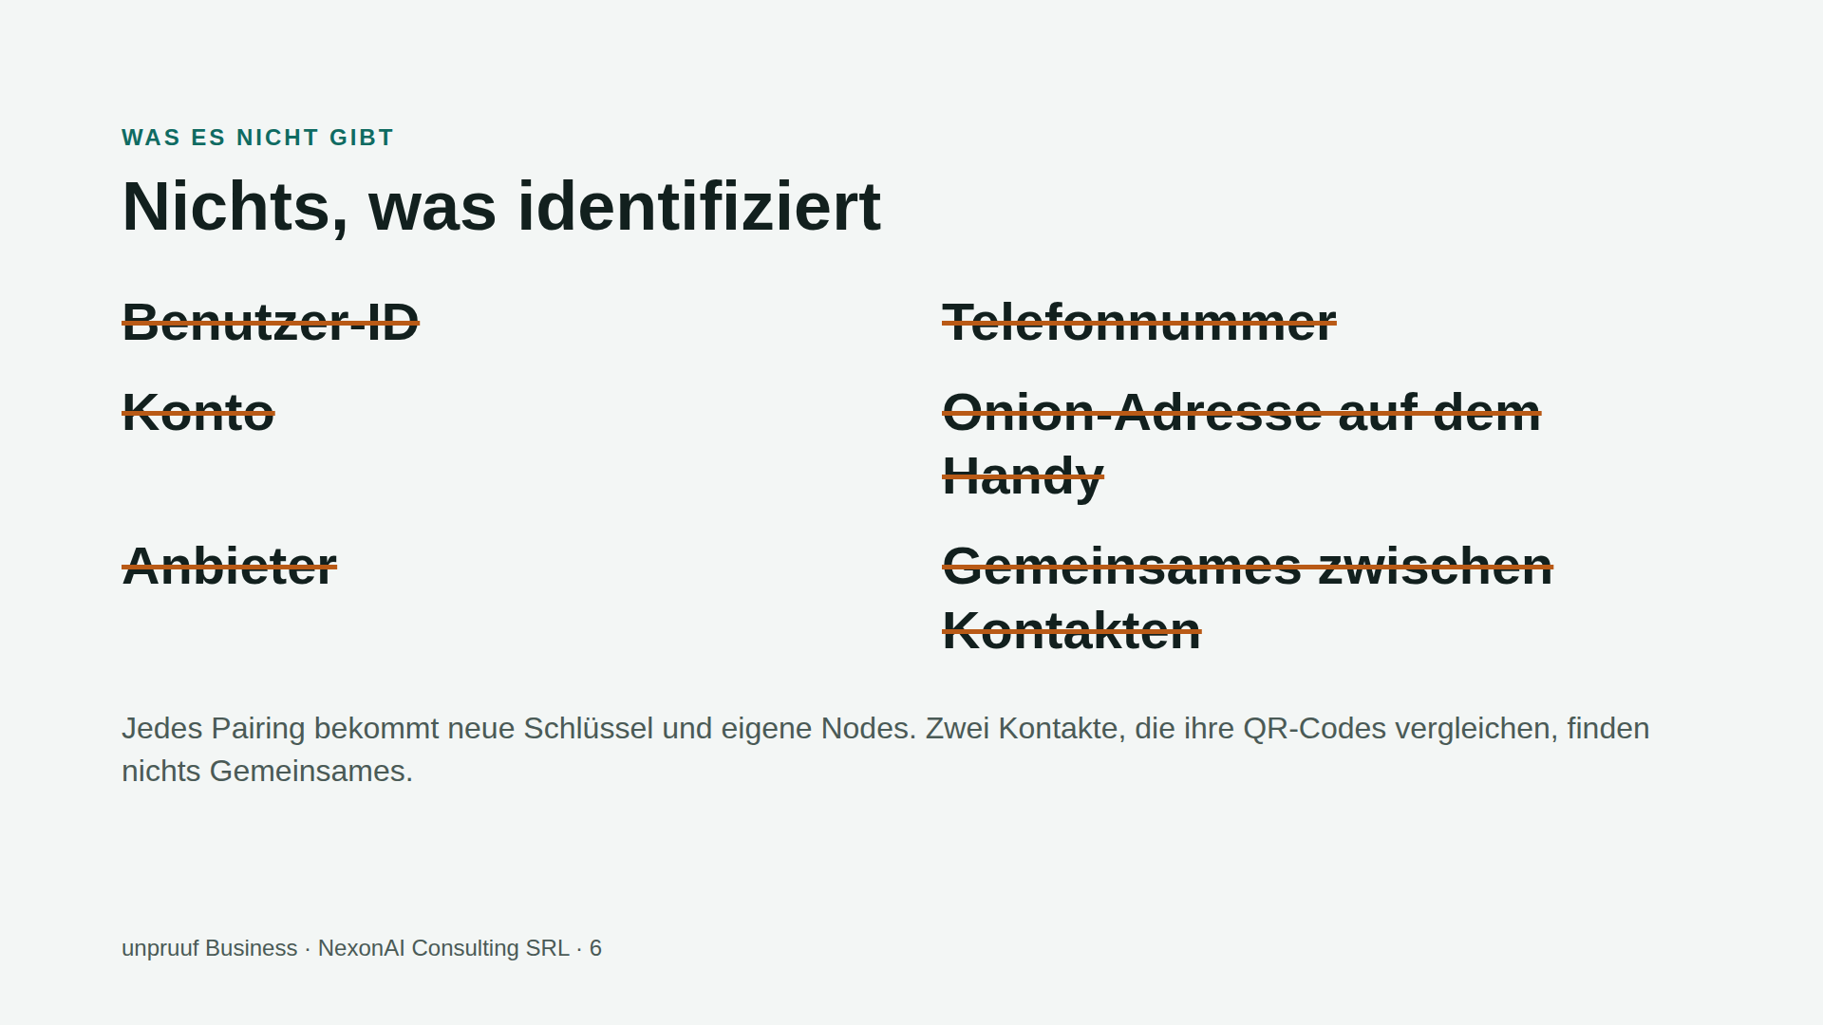

Slide 7
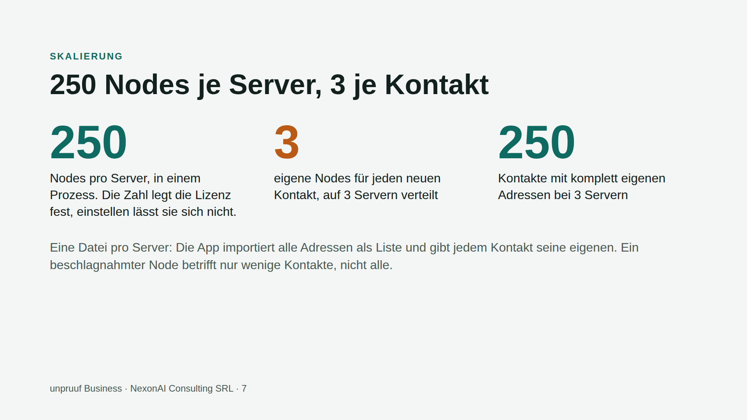
Notes:
Gemessen ohne Live-Tor-Netz: 500 Nodes in einem Prozess rund 85 MB RAM. Die Netzlast auf einem echten VPS ist noch nicht gemessen. 250 Kontakte gilt bei drei Servern mit je 250 Nodes, weil jeder Kontakt einen Node je Server bekommt.

Slide 8
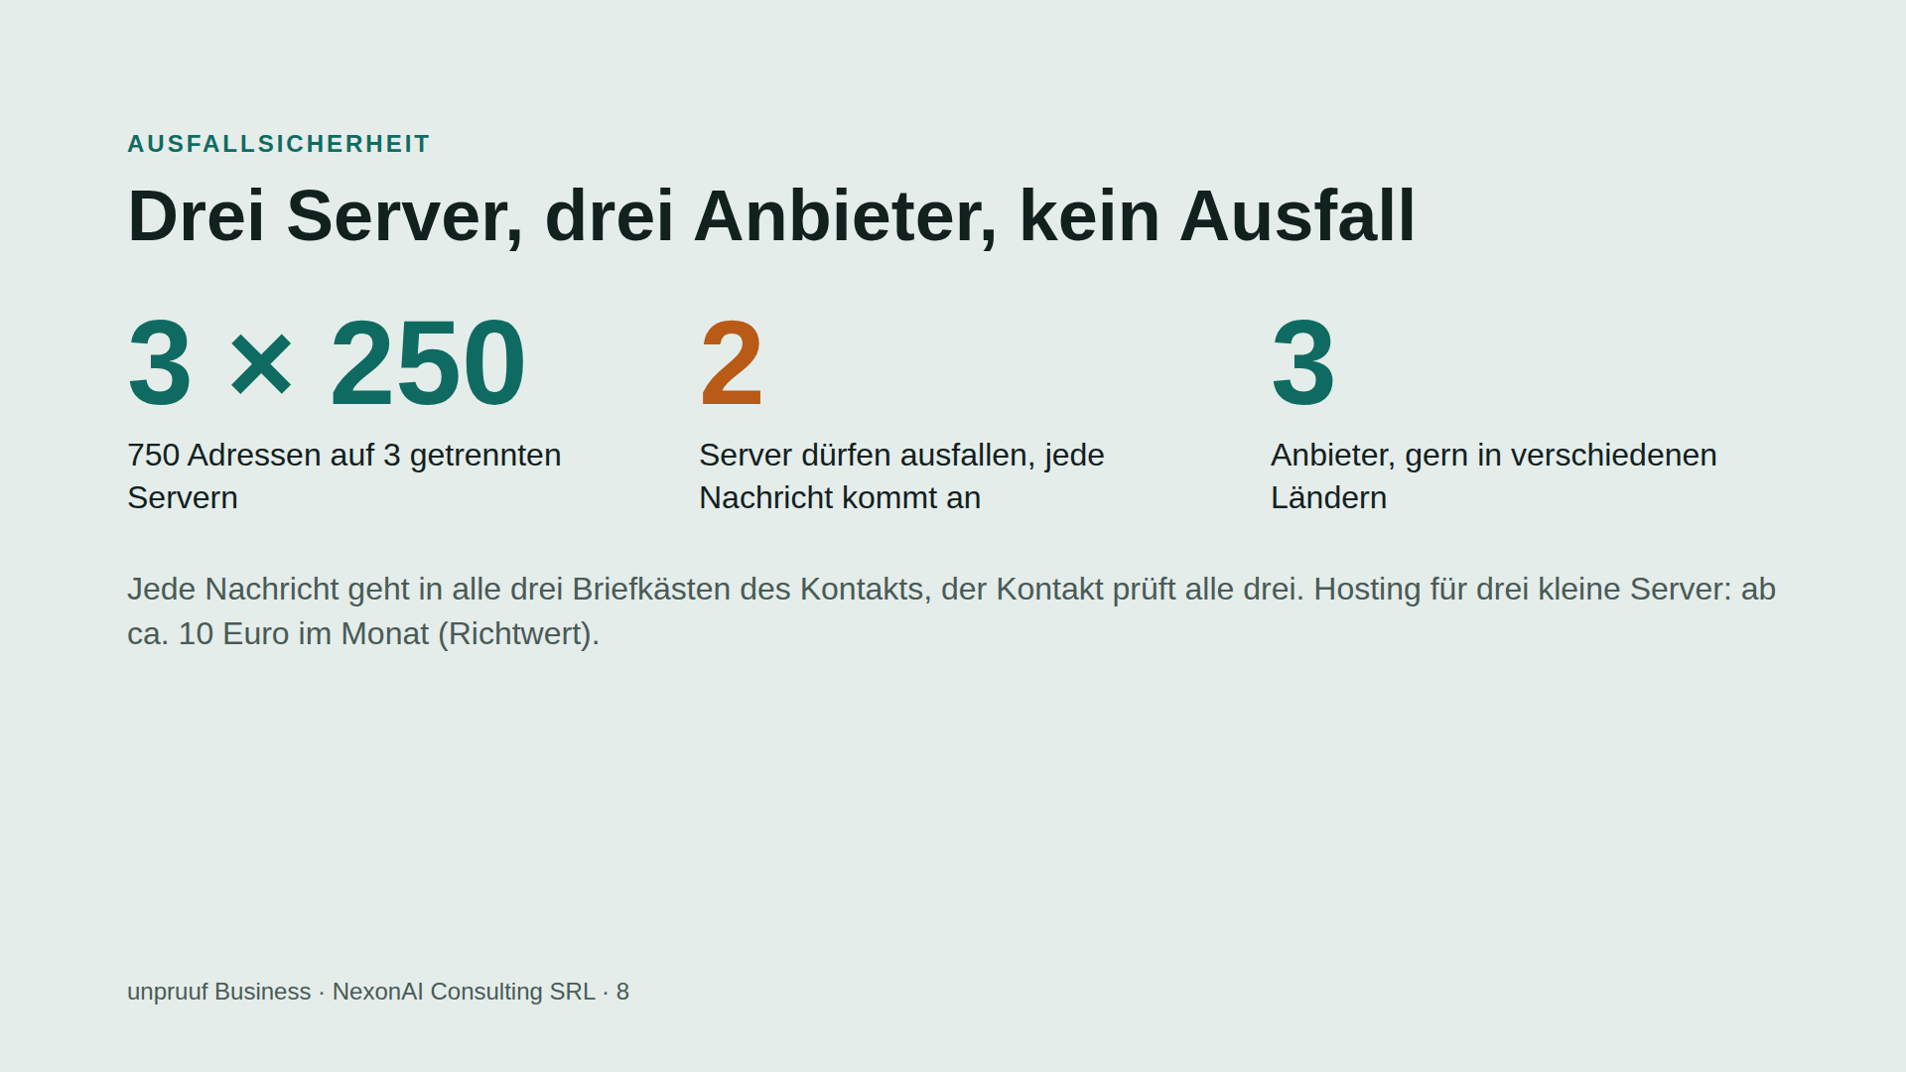
Notes:
Die Empfehlung drei Anbieter, zwei Länder ist Sache des Kunden: Die App kann nicht prüfen, ob drei Server beim selben Hoster liegen. Nach einem Neustart ist jeder Server gesperrt, bis die App ihn freigibt. Solange einer gesperrt ist, tragen die anderen.

Slide 9
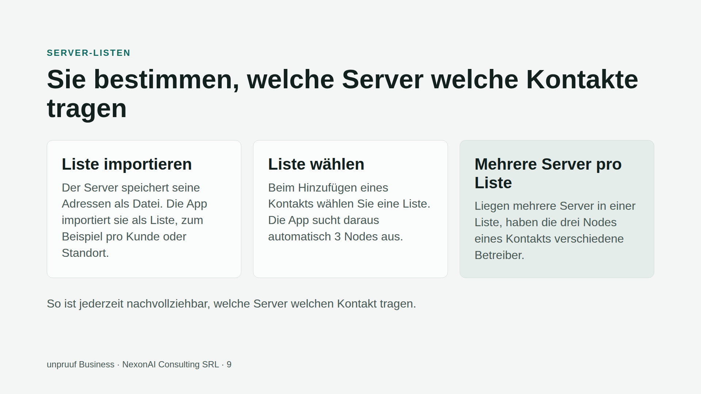
Notes:
Eine Liste mit nur einem Server legt alle drei Nodes eines Kontakts auf dieselbe Maschine. Deshalb mehrere Server in eine Liste legen.

Slide 10
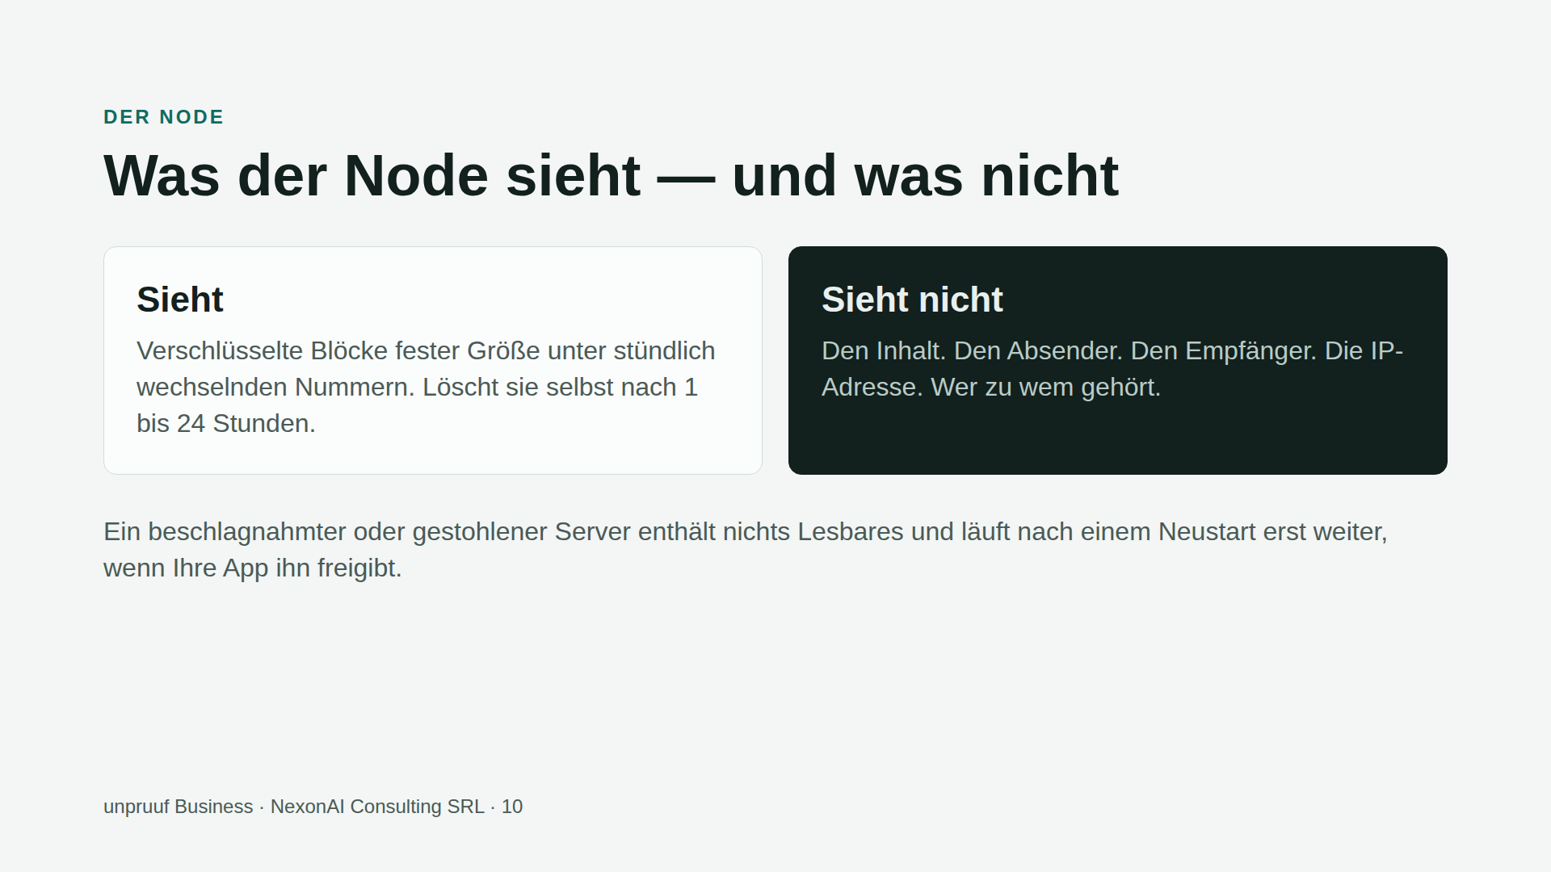

Slide 11
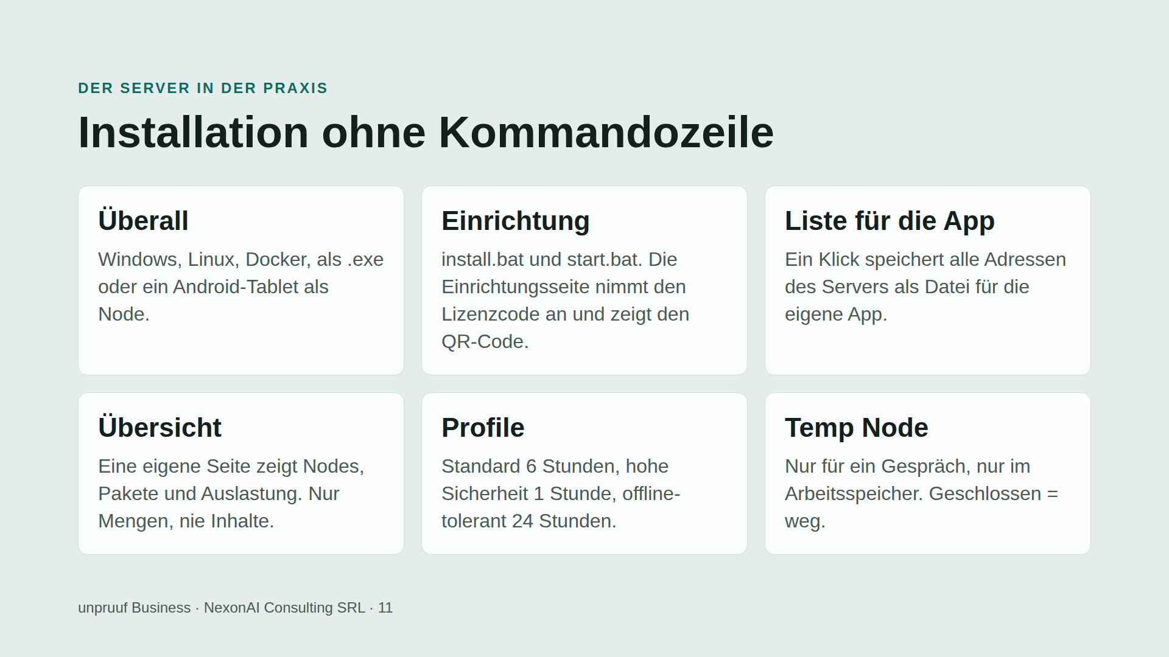

Slide 12
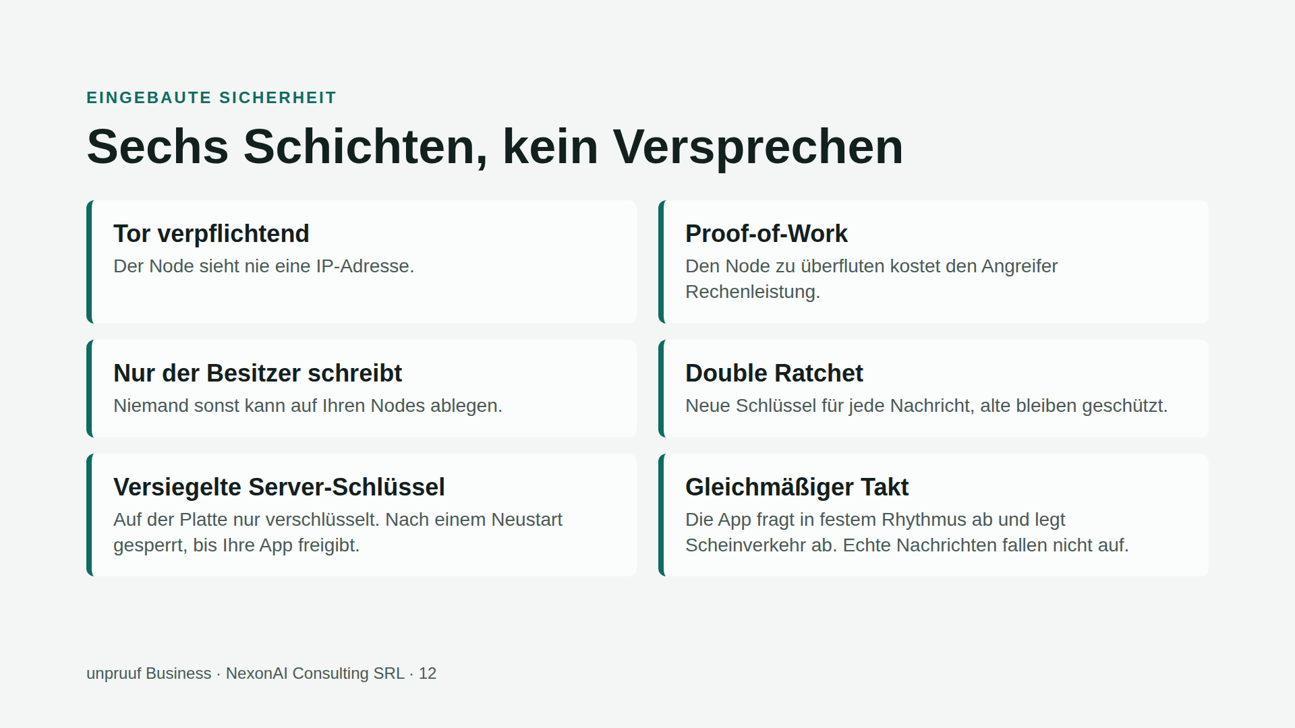

Slide 13

Notes:
Vorsichtig formulieren: Wir sagen nicht, dass Durchsuchungen oder Anordnungen sinnlos sind. Wir sagen, dass es keinen Anbieter gibt, der etwas herausgeben könnte, und dass ein beschlagnahmter Node nichts Lesbares enthält. Rechtliche Einschätzung durch einen Anwalt bestätigen lassen.

Slide 14
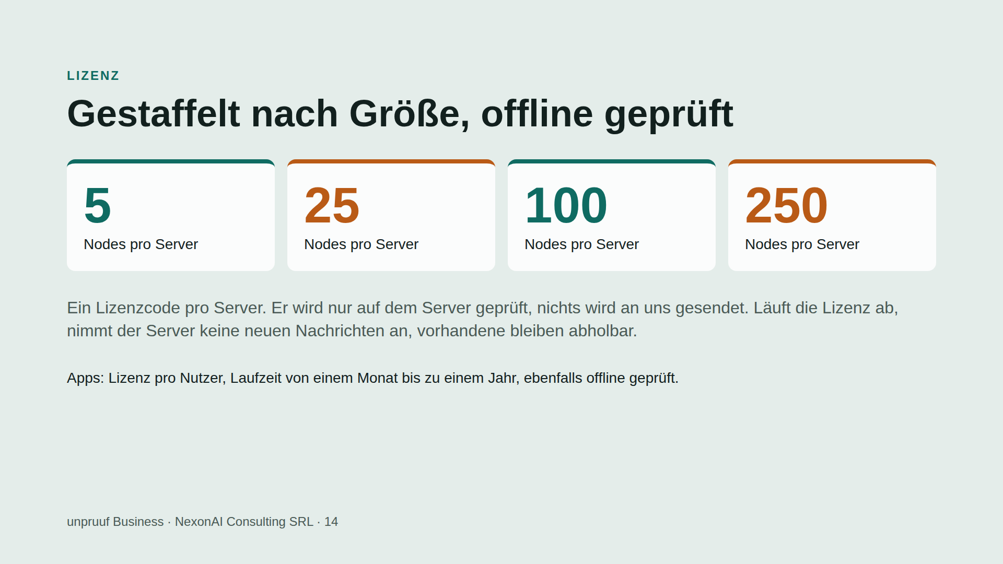
Notes:
Die Staffeln 5, 25, 100, 250 sind geplant, die Preise sind offen. Für den Kunden zählt die Zahl der Kontakte mit eigenen Adressen, nicht die der Nodes. Ein Code lässt sich technisch auf mehreren Servern starten, die Begrenzung auf einen Server steht im Vertrag.

Slide 15
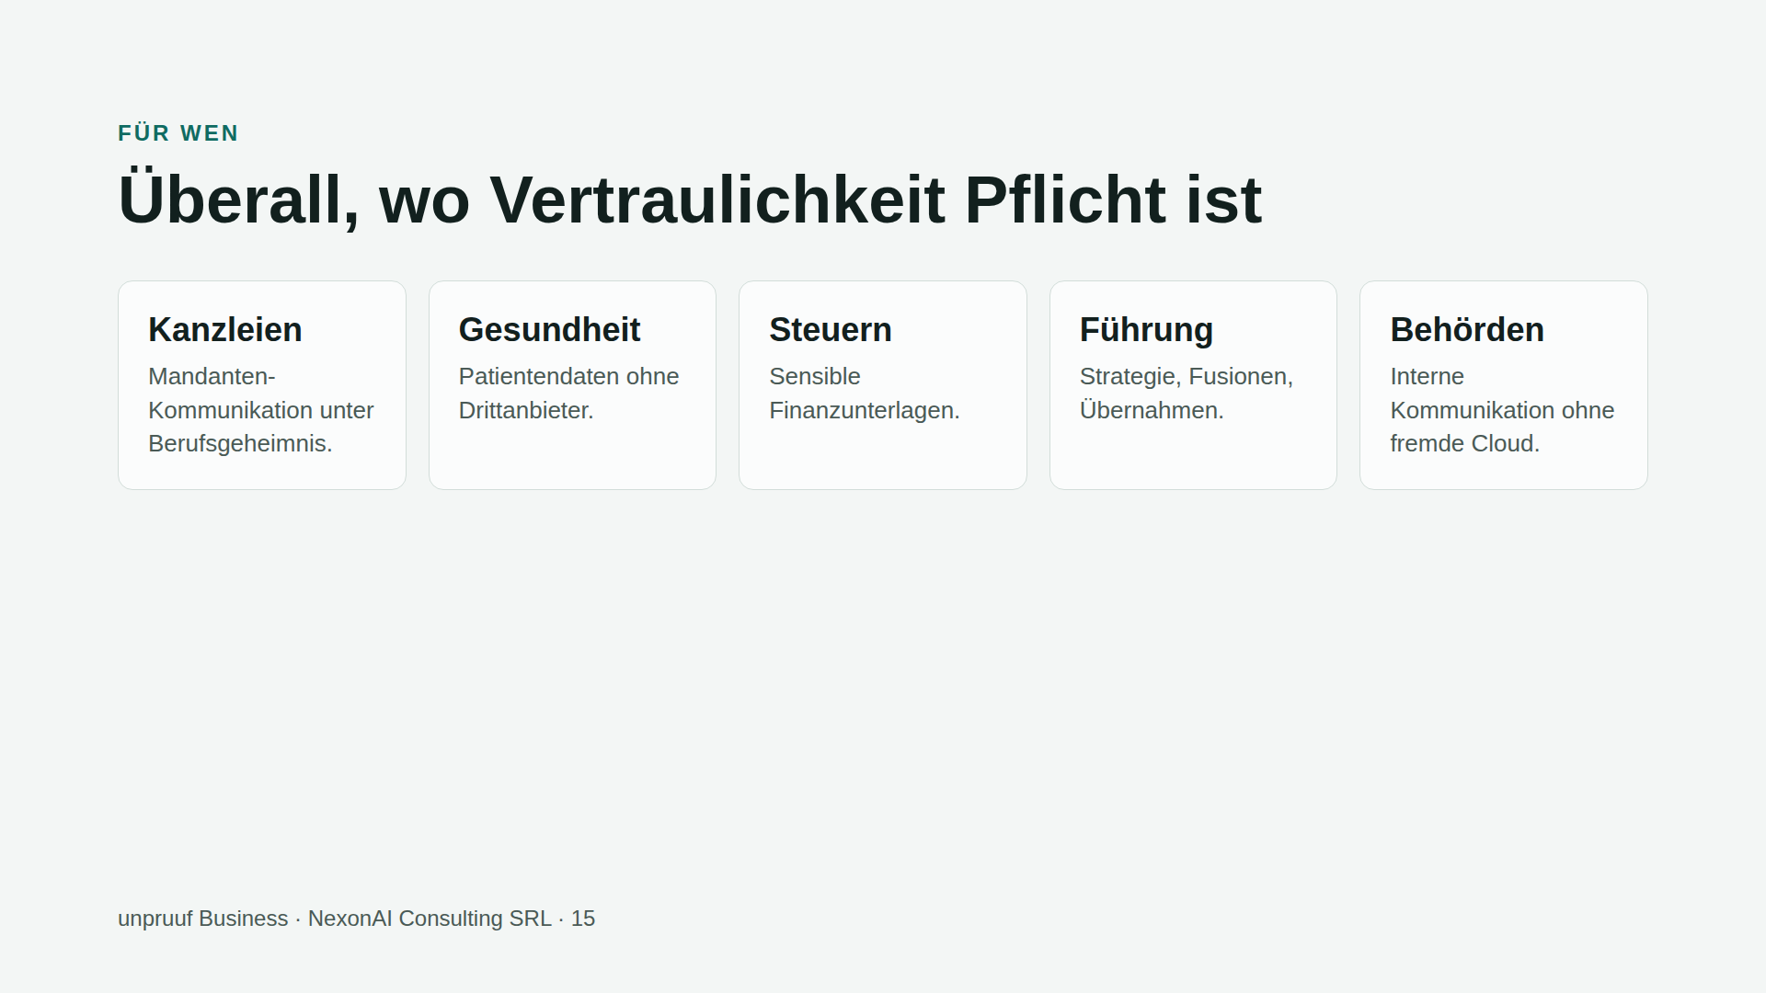

Slide 16
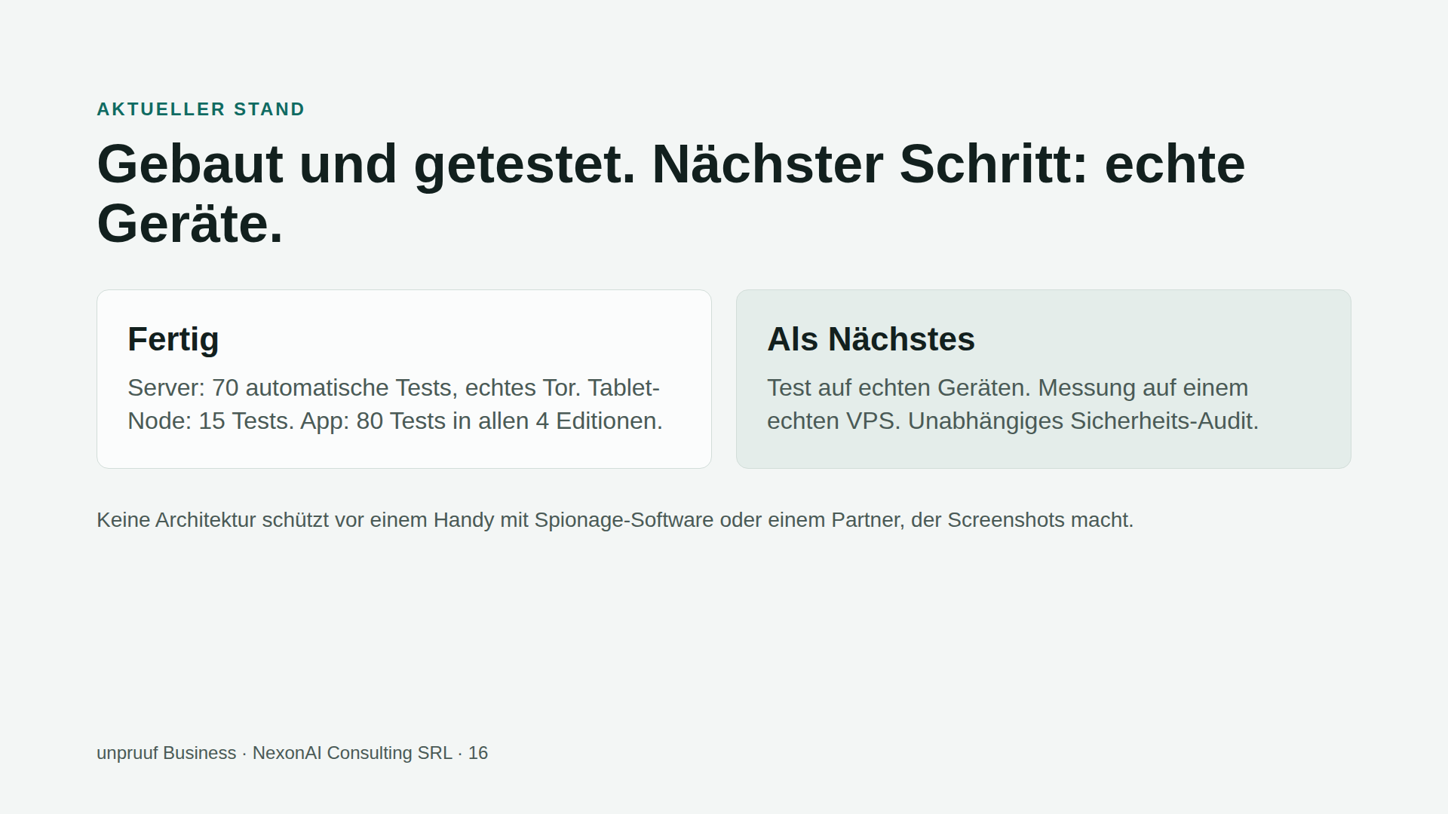

Slide 17
